Slide 1
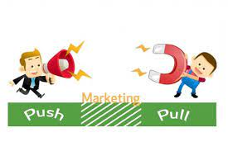
Push y pull
Eddy Nicolas Suescun Rivera
Karoll Daniela Oviedo Chavarría
Maicol peña Morales
Nicolas Aparicio Motta

Slide 2





PUSH (empuja)
La empresa que vende el producto exhibe la mercancía o el producto frente al cliente, teniéndola siempre disponible para una compra inmediata, siempre intentan convencer al cliente de que compre el producto.
Genera una necesidad urgente al cliente
Es un tipo de venta mas intrusivo
Orientando a empujar al cliente a través de incentivos o descuentos

Slide 3








PULL (atraer)
Se trata de acciones que no están orientadas a presionar o insistir al cliente, sino atraerles, ofreciendo contenido de calidad, en este tipo de estrategia los clientes nos buscan
Blog de marca
Redes sociales
Contenido multimedia: vídeos, podcasts, GIF animados
Contenido gráfico: infografías, estadísticas, gráficos, presentaciones

